Slide 1
Балалар бакчасында «Татар теле»дәресләре.
Туган тел төшенчәсенә тирән мәгънә салынган .Ул-әти-әни ,туган җир,Ватан сүзләре белән бер үк дәрәҗәдә бөек ,изге сүз.Туган телгә баланы аның иң газиз кешеләре-әти-әнисе өйрәтә.

Slide 2
Татар теле дәресләрен уздырырганда түбәндәге бурычларны алдым:
1.Сүз байлыгын үстерү һәм активлаштыру.
2.Татар теленә генә хас авазларны дөрес әйтергә өйрәтү.
3.Грамматик күнекмәләр формалаштыру.
4.Җөмләләрне дөрес төзергә өйрәтү.
5.Бәйләнешле сөйләм күнекмәләре булдыру.
6.Балалар әдәбияты һәм фольклоры белән таныштыру.
7.Татар халкының мәдәнияте белән таныштыру.

Slide 3
Балаларны татар милләтенең гореф-гәдәтләре,милли киемнәре
белән таныштыру буенча үткәрелгән чараларны күрсәтү.1.Татар милли киемнәре нә күргәзмә һәм ачык дәрес. 2.Нәүрүз.

Slide 4
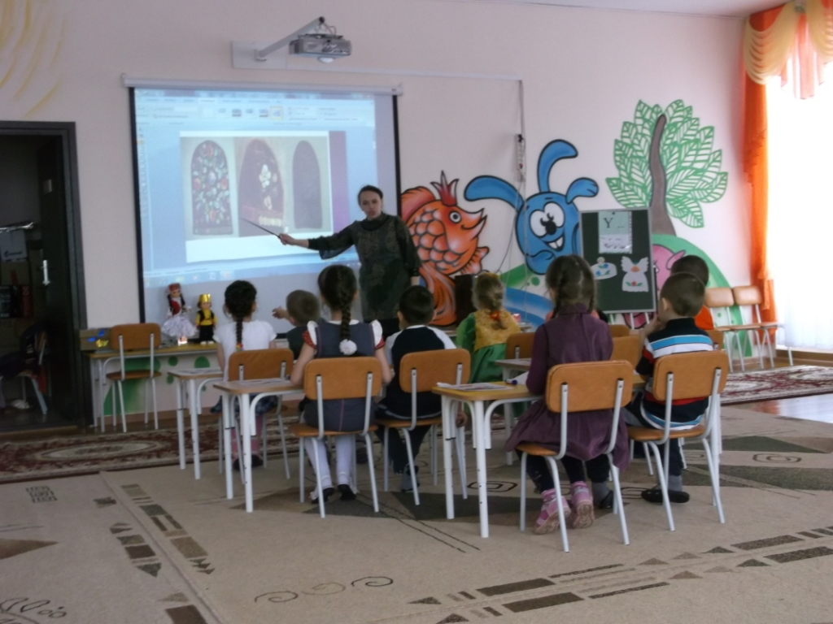

Slide 5
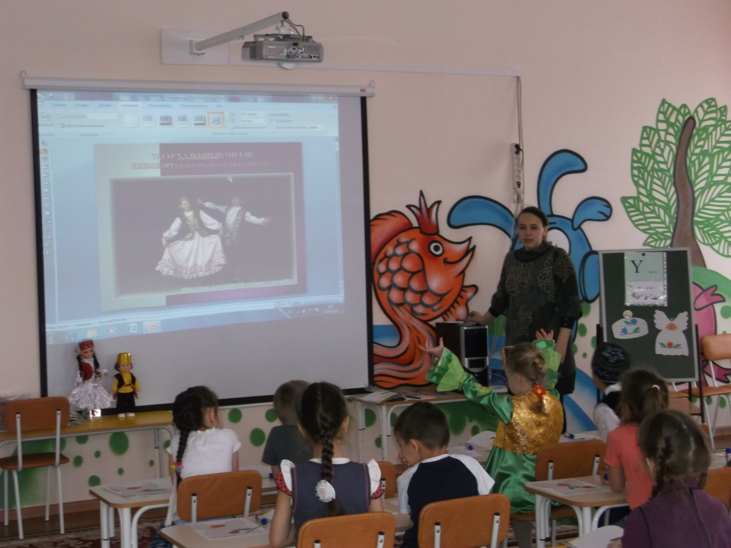

Slide 6
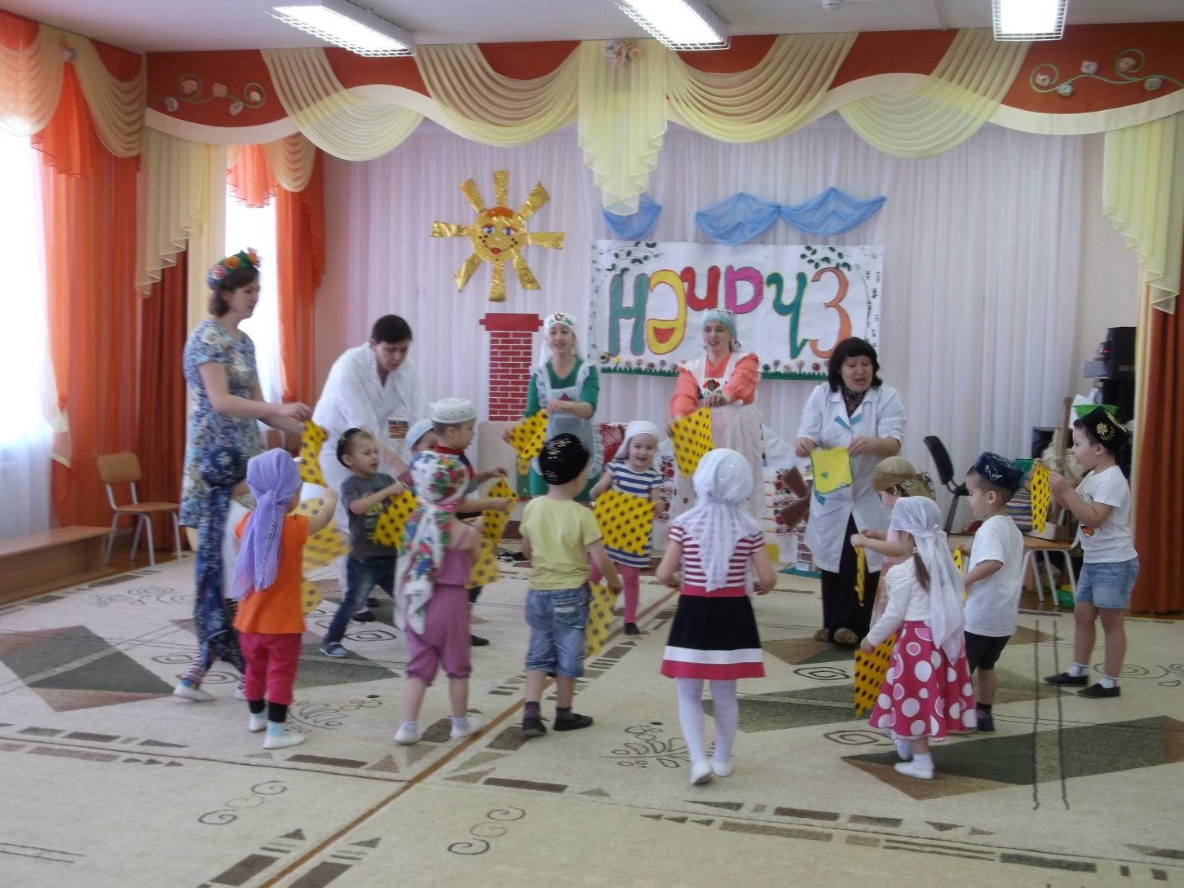

Slide 7
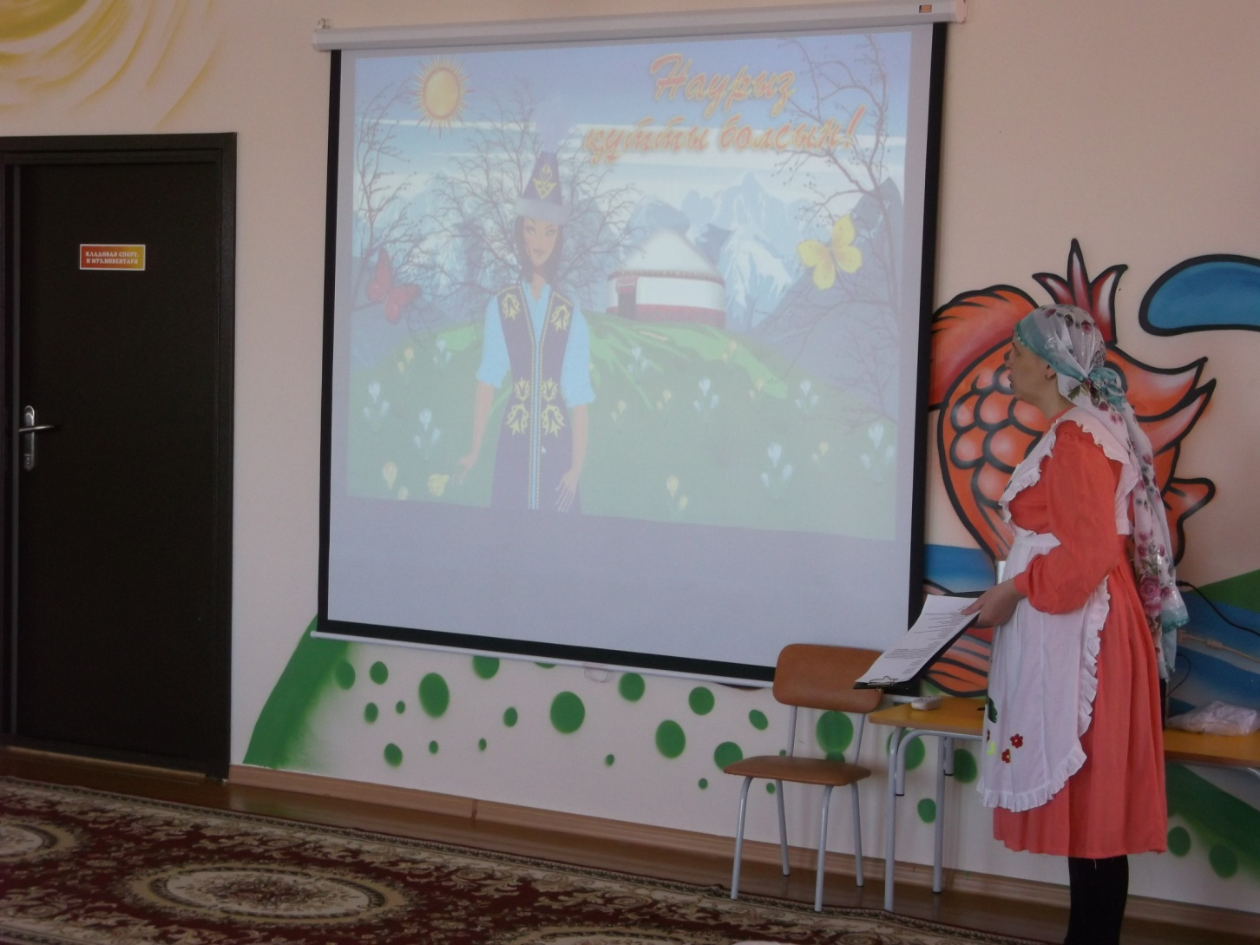

Slide 8
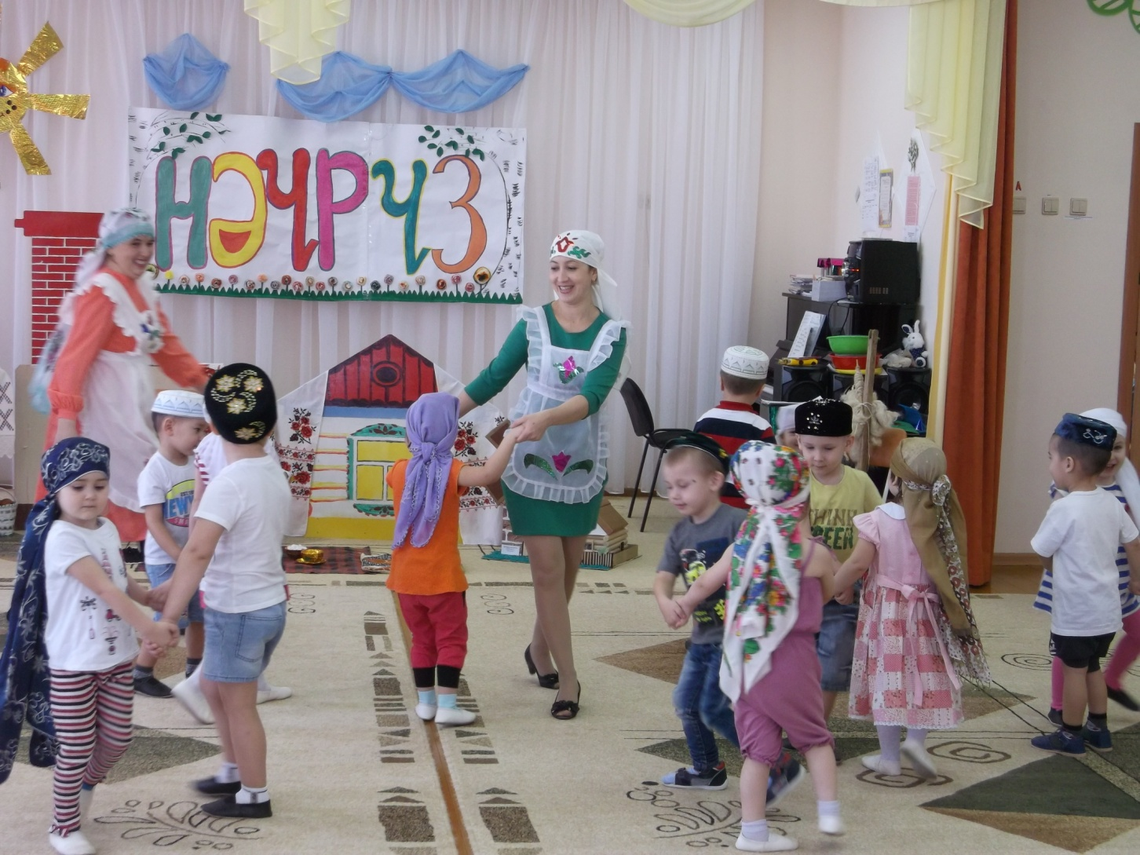

Slide 9
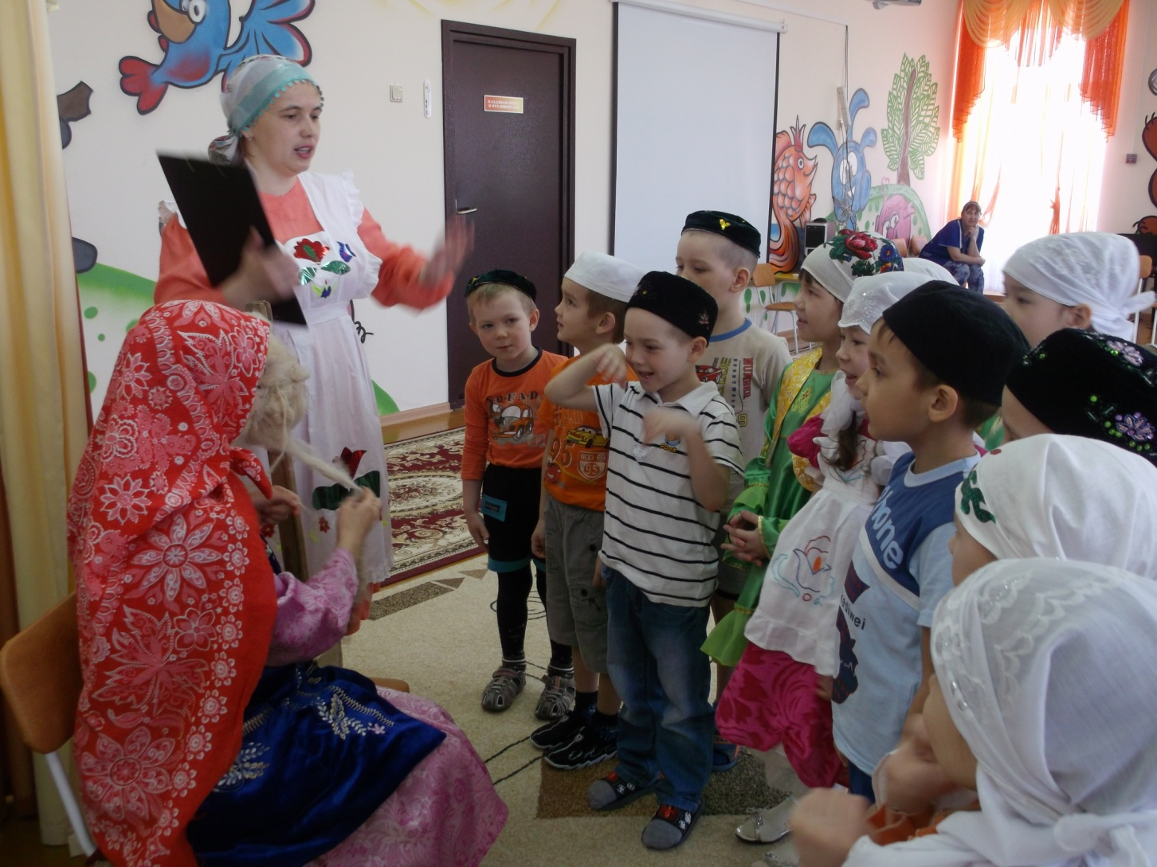

Slide 10
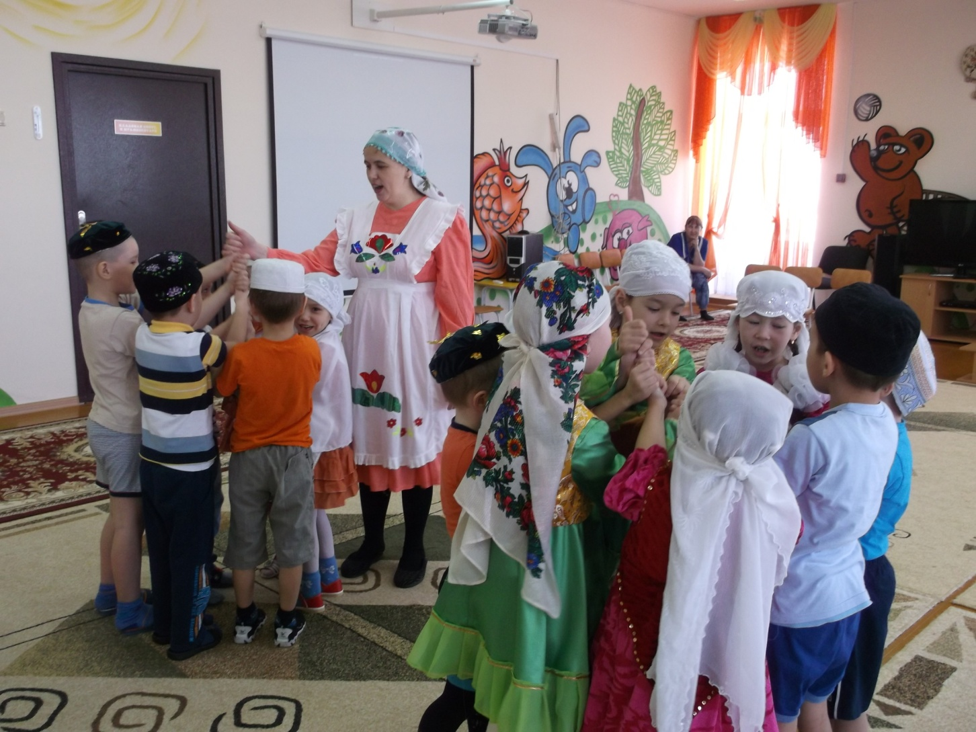

Slide 11
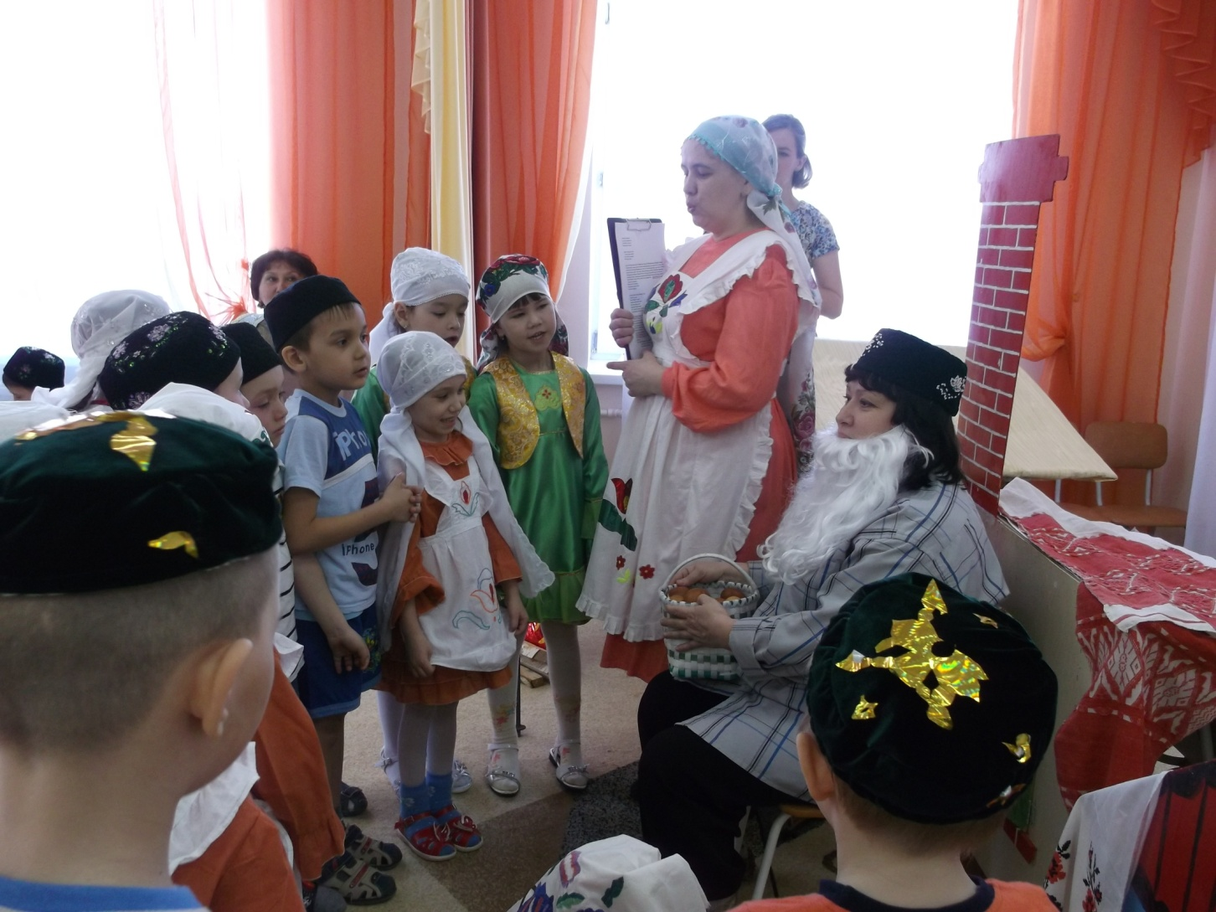

Slide 12
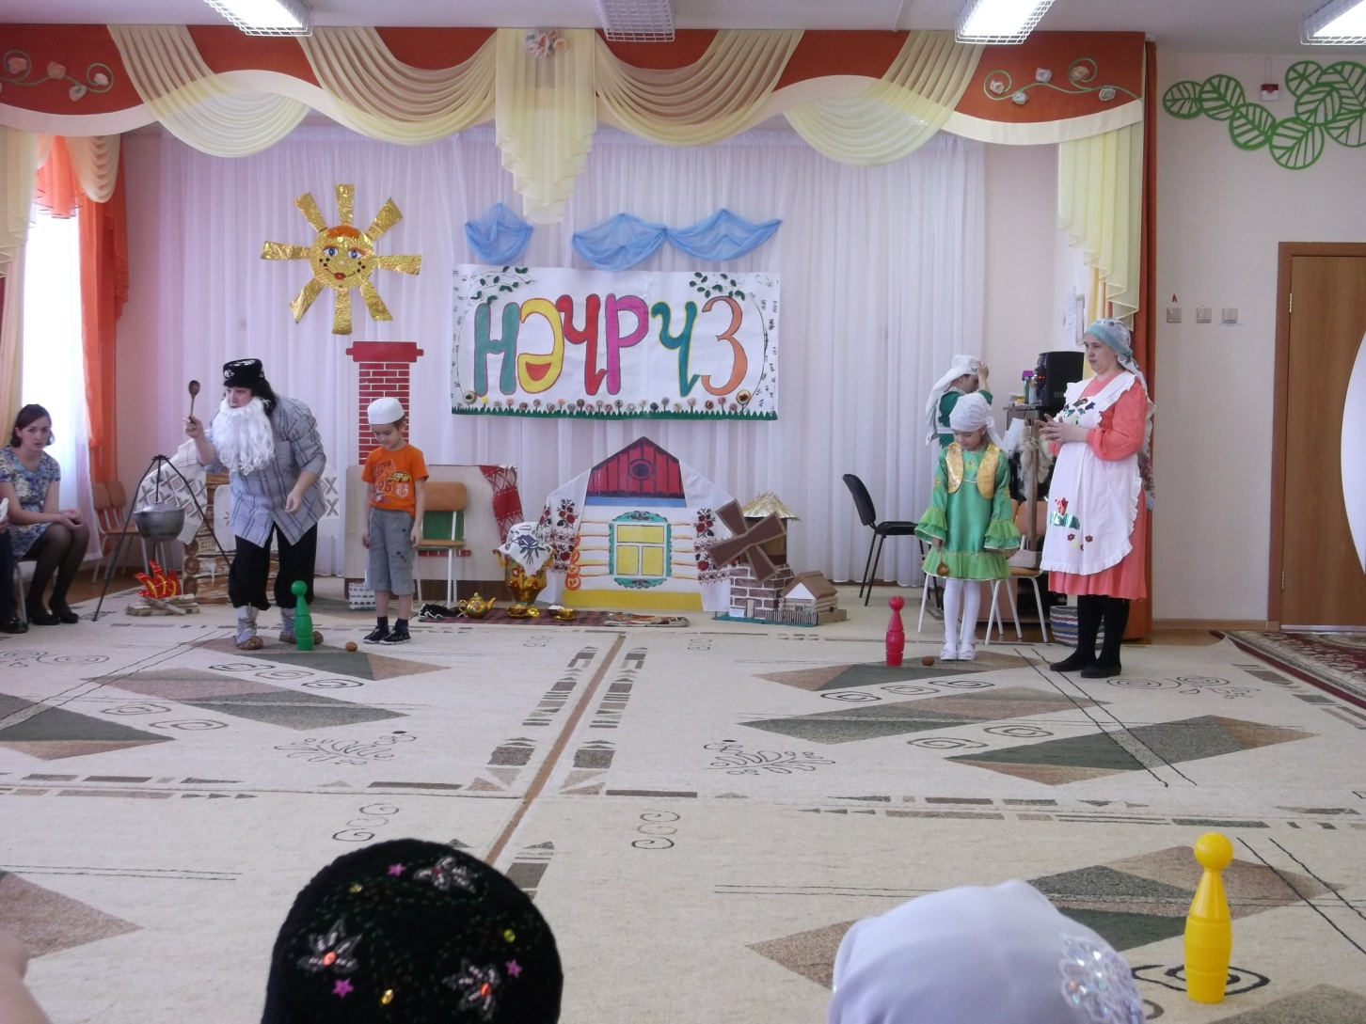

Slide 13
